Slide 1


Las singularidades de la Agricultura Familiar en el Corredor Seco Centroamericano

Slide 2
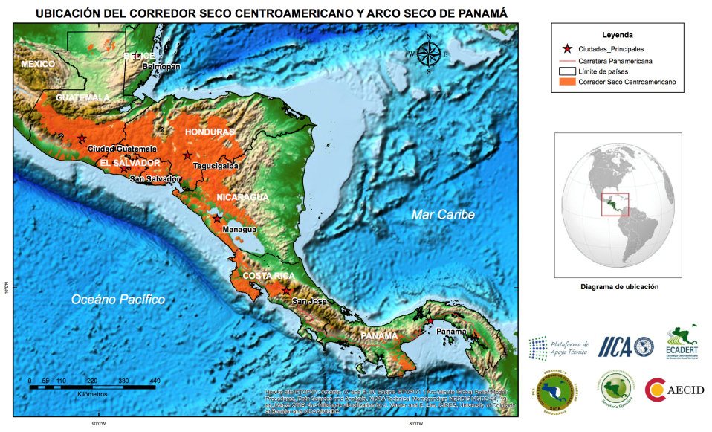
Corredor Seco Centroamericano
Zonas de vida de los bosques subtropicales húmedos y secos de Centroamérica
Una construcción social en evolución producto de las condiciones naturales y huellas de la intervención humana a lo largo de su historia.

Slide 3
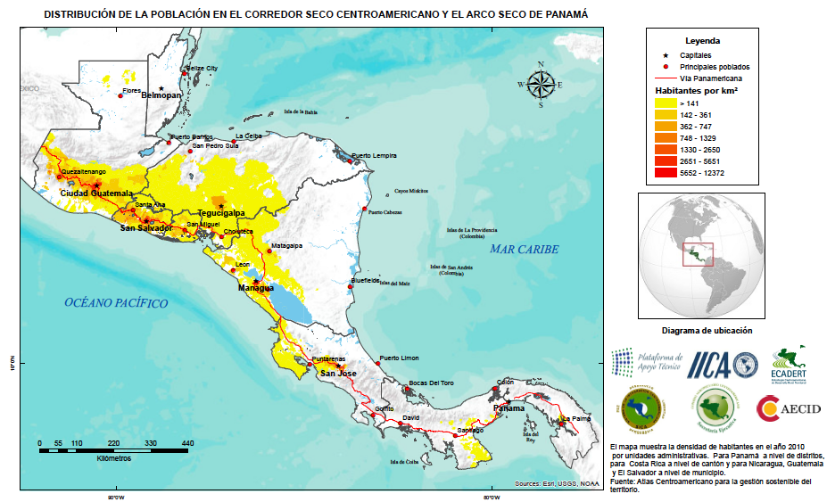
Corredor Seco Centroamericano
Concentra buena parte de la vida productiva de la región.
El 90% de población, incluyendo los centros metropolitanos.

Slide 4
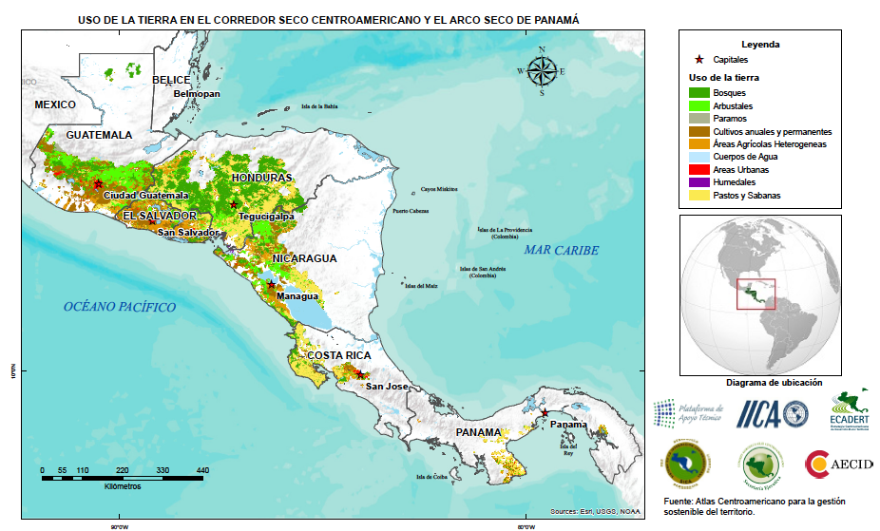
Corredor Seco Centroamericano
Predomina la agricultura familiar, la producción de granos básicos, producción agroindustrial (monocultivos principalmente para exportación).

Slide 5
Agricultura Familiar en Centroamérica
Concepto para el debate
En función de la aplicación de políticas y programas
Reivindicación de actores sociales
“Producción a muy pequeña escala, débilmente vinculada al mercado, con muy baja competitividad respecto de otras formas de producción o frente a importaciones en mercados desprotegidos y con perspectivas poco halagüeñas en términos de su viabilidad futura”
“Actividad que define la identidad de buena parte de la población rural, actividad productora de alimentos y servicios ecosistémicos, portadora de valores y derechos: equidad, inclusión, respeto a la naturaleza, diversidad cultural y etaria.

Slide 6
Dimensiones de la Agricultura Familiar
Unidades de producción familiar agropecuaria
Aporte de la agricultura familiar al PIB agropecuario. En porcentajes.
Fuente: (Baumeister, 2011).
Fuente: (PESA/FAO, 2011)
Más de 2,1 millones de unidades productivas (una tercera parte de los hogares) desde Guatemala hasta Nicaragua.
70% de la producción proviene de la agricultura familiar. Producen entre el 75 -80% de granos básicos (maíz, frijol).
Contribuye al 48.9 % del PIB agropecuario

Slide 7
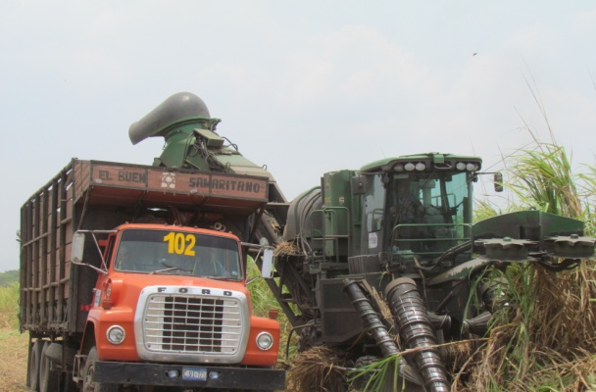
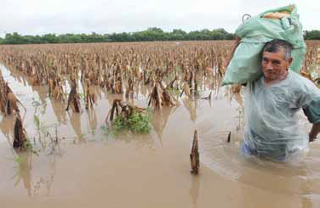
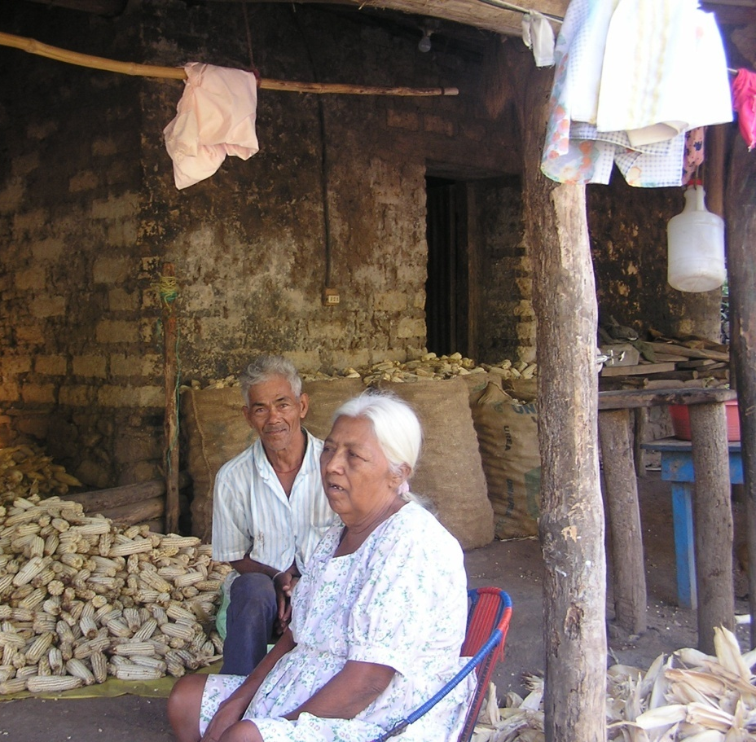
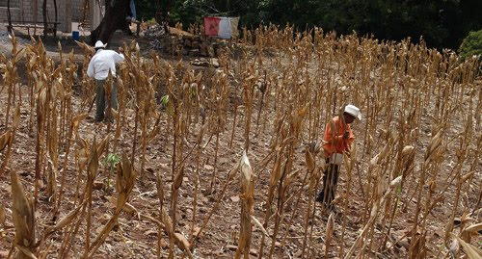
Actores y Dinámicas territoriales en el Corredor Seco
Cambio Climático
Pobreza e Inequidad
Cambio Económico

Slide 8
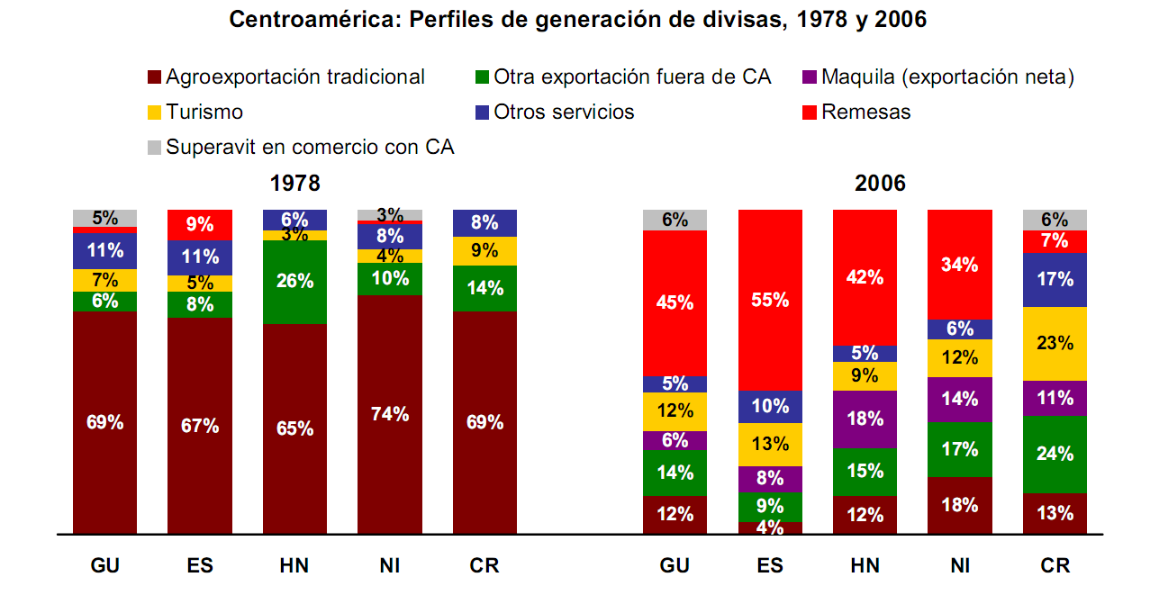
Cambio económico
Economía diversificada.
Elites económicas vinculadas a mercados globales: cultivos no tradicionales (piña, naranja, palma africana, caña de azúcar), servicios, minería, extracción-exploración petrolera y turismo residencial.
Población dependiente de remesas como principal ingreso
Inversiones publicas y privadas para el desarrollo del Corredor Logístico Centroamericano.

Slide 9
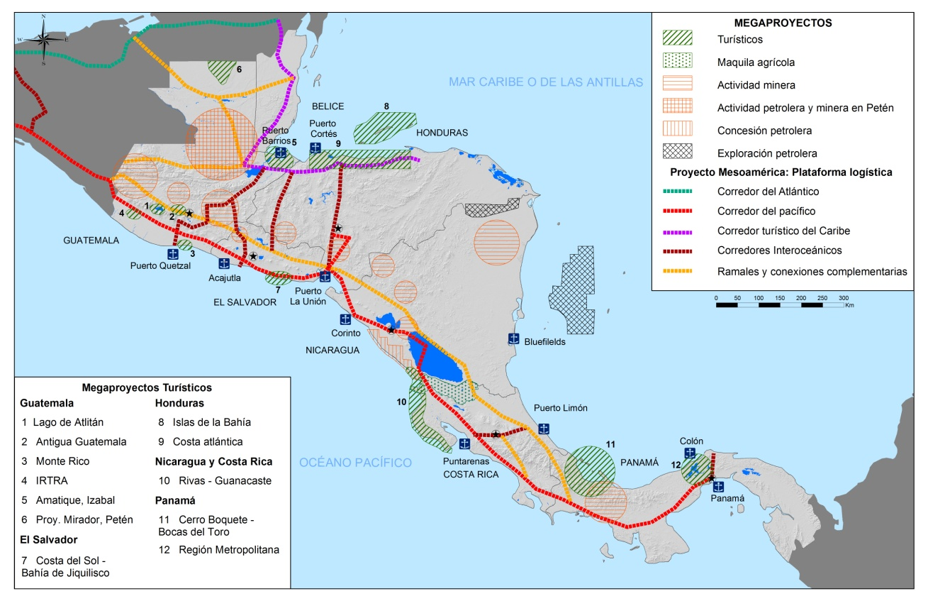
Megaproyectos en el Corredor Seco Centroaméricano

Slide 10
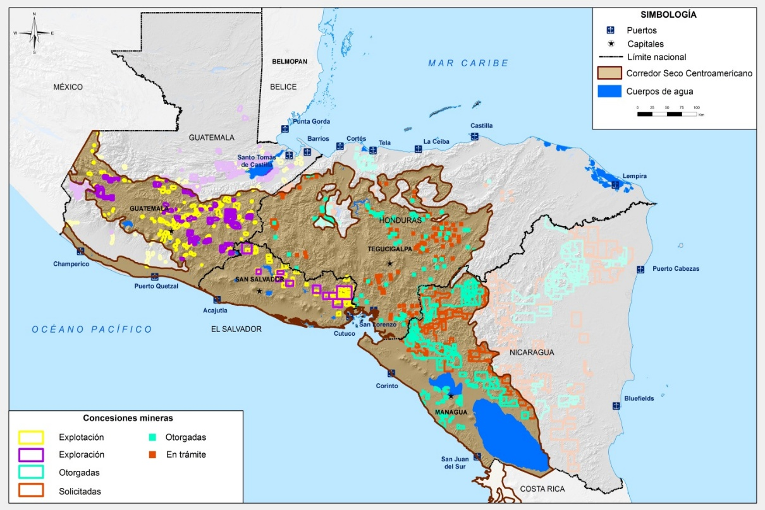
Concesiones mineras en el Corredor Seco

Slide 11
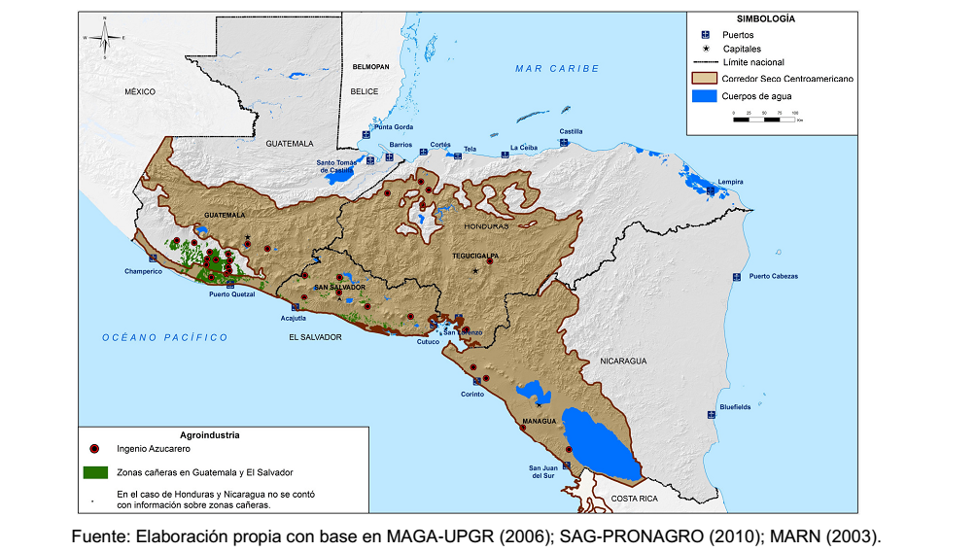
Caña de azúcar e ingenios azucareros en el Corredor Seco

Slide 12
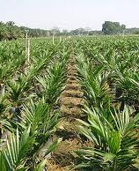
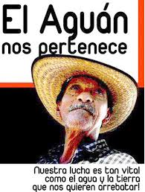
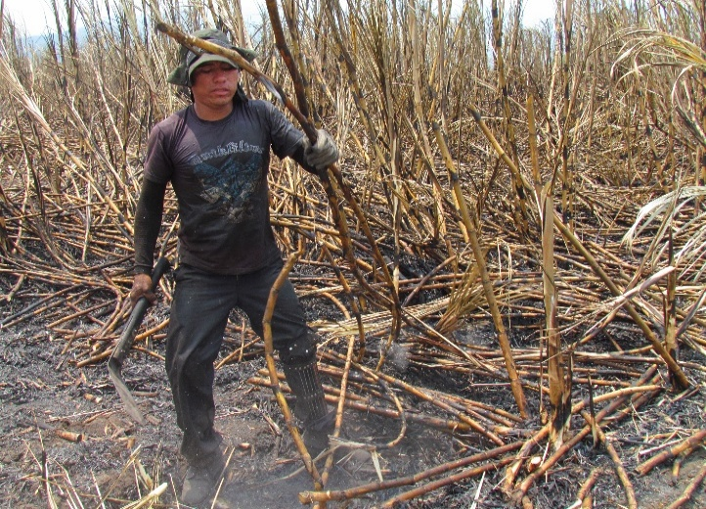
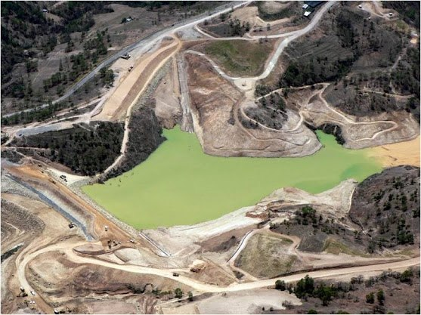
Implicaciones del cambio económico en la Agricultura Familiar
Disputas por uso del agua.
Despojo y reconcentración de tierras.
Empleos precarios.
Contaminación y degradación de ecosistemas.
Impactos en la salud por uso intensivo de agroquímicos.

Slide 13
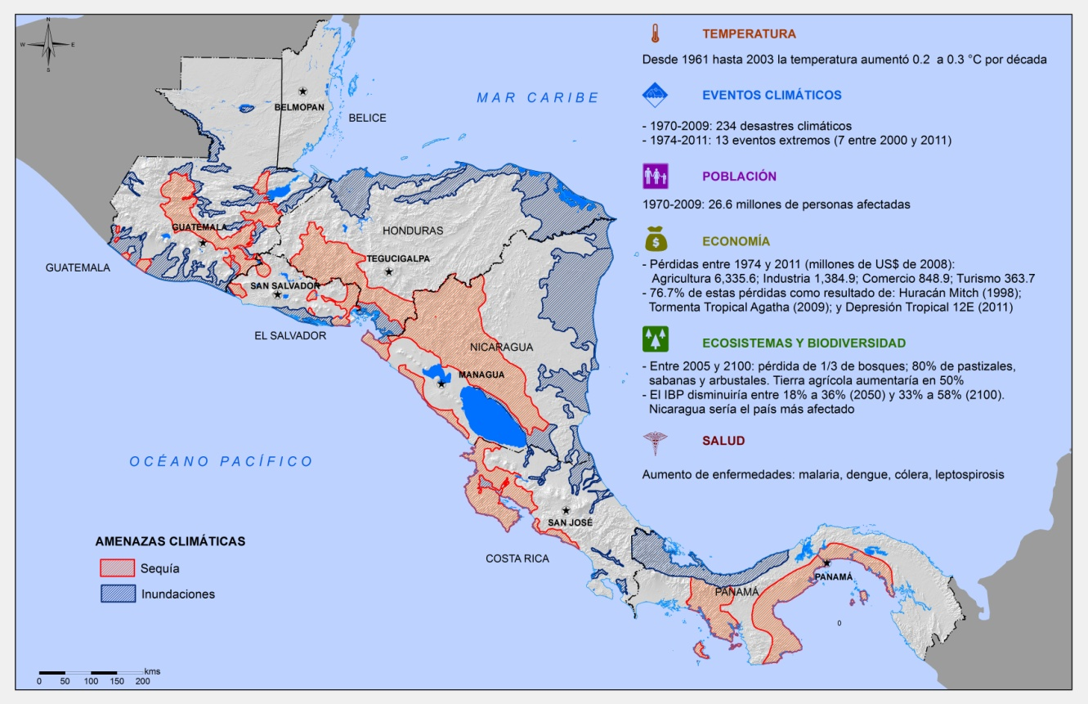
Vulnerabilidad por la variabilidad climática

Slide 14
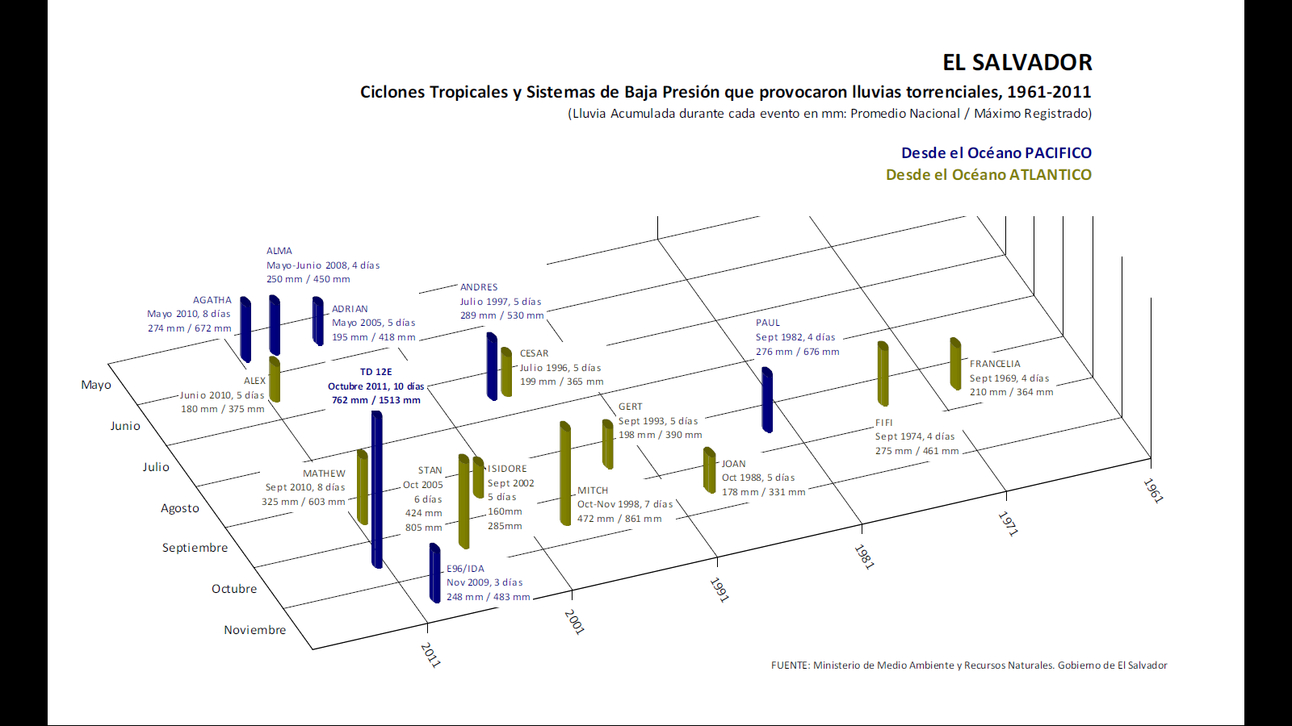
Centroamérica: Alta vulnerabilidad basada en el riesgo económico del PIB (WB, 2006)
Tormentas tropicales y huracanes se incrementan a partir de los años noventa.
Desde el Oceano Pacífico
Desde el Oceano Atlántico
 | 2005 | 2006 | 2007 | 2008 | 2009 | 2010 | 2011 | 2012
El Salvador | 34 | 123 | 112 | 91 | 1 | 36 | 4 | 28
Guatemala | 1 | 102 | 52 | 34 | 53 | 2 | 9 | 36
Honduras | 7 | 44 | 33 | 20 | 65 | 5 | 11 | 8
Nicaragua | 21 | 120 | 3 | 24 | 57 | 35 | 14 | 15
Costa Rica | 33 | 128 | 30 | 28 | 111 | 20 | 35 | 66
Panamá | 65 | 41 | 119 | 30 | 111 | 75 | 99 | 124
Países del CA-4 en los primeros lugares del Índice de Riesgo Climático Global*
*Fuente: German Watch

Slide 15
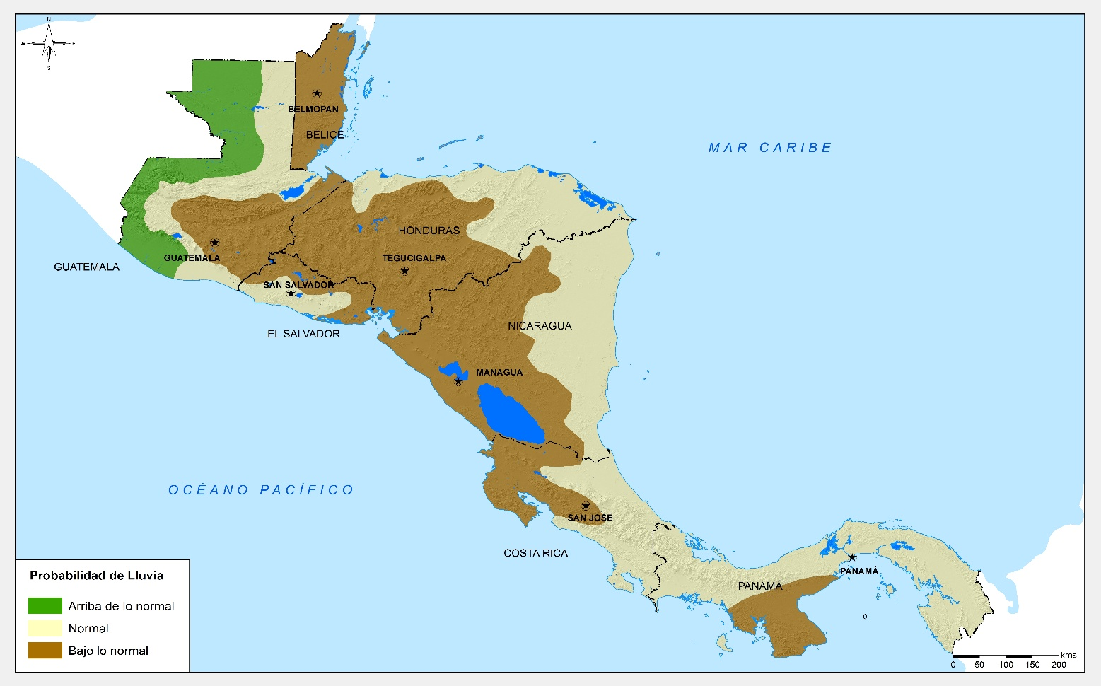
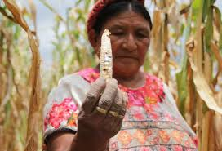
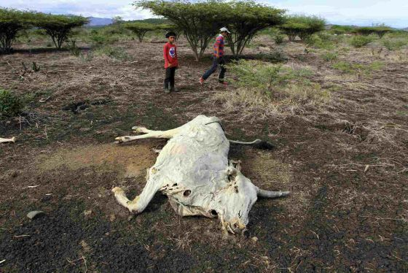
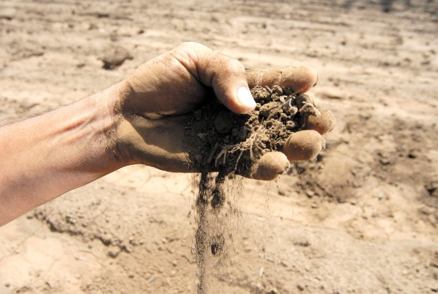
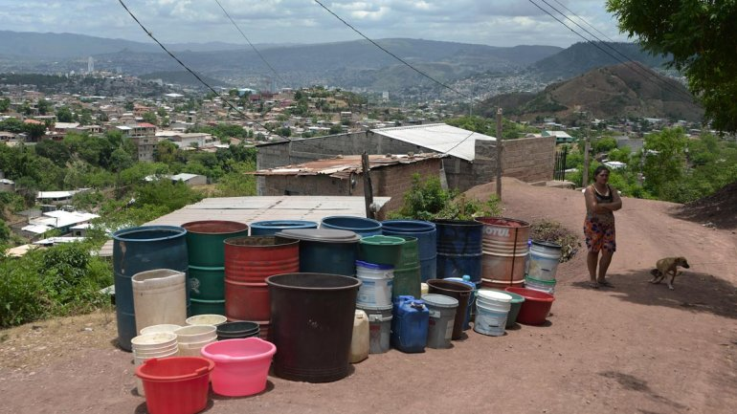
Vulnerabilidad por la variabilidad climática
Los rendimientos de la agricultura tienden a reducirse a medida que aumenta la temperatura.
Sequía 2014 afecta disponibilidad de alimentos de casi 10 % de la población en Guatemala, Honduras, El Salvador y Nicaragua.
Pérdida de 70 % a 100 % de las cosechas.
2,5 millones sufren inseguridad alimentaria.

Slide 16
Estos cambios tienen expresiones concretas en los territorios del Corredor Seco

Slide 17
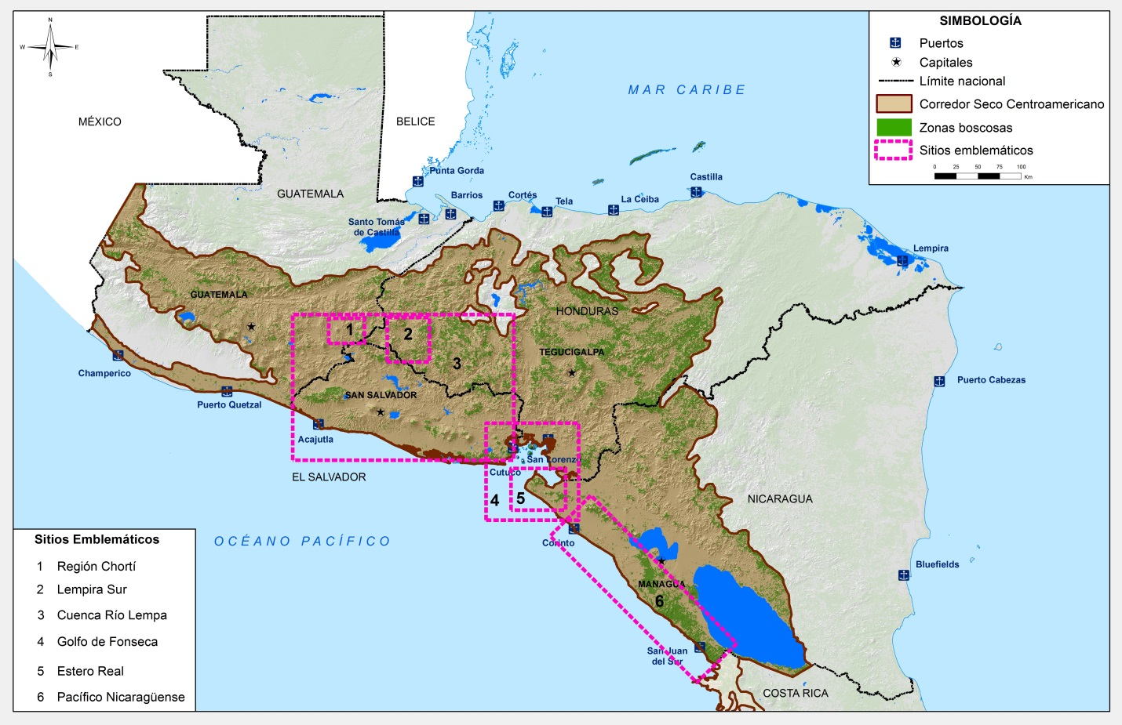
Múltiples territorios y grandes desafíos para la gestión

Slide 18
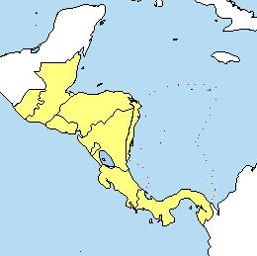
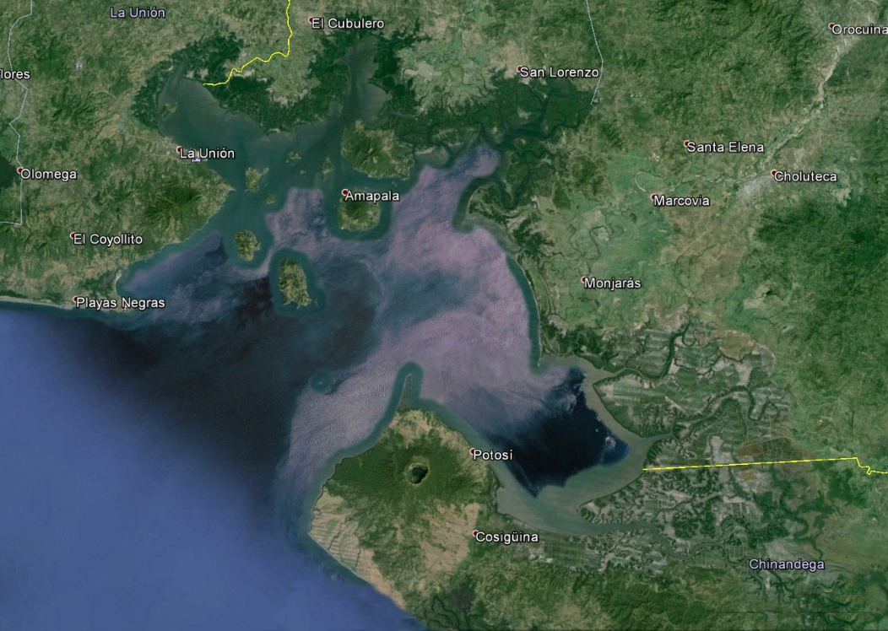
Golfo de Fonseca
Acuerdos Regionales para la gestión de ecosistemas compartidos.
Incorporación de AF y pesca artesanal a las dinámicas de inversión y desarrollo territorial
Ecosistema trinacional
Disputa limítrofe
Desarrollo de inversiones: puertos, camaronicultura, cultivos exportación, pesca.
Fuerte impacto de sequía en agricultura familiar.
Degradación/ pérdida de manglares
Pesca artesanal en condiciones precarias

Slide 19
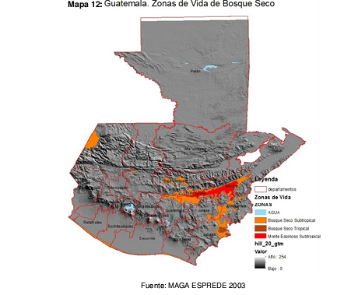
Oriente Seco de Guatemala
Fortalecimiento organizativo
Incorporación de pueblos indígenas en programas y
estrategias de largo plazo para adaptación al cambio climático.
Núcleo del corredor seco de Guatemala
Precaria situación de pueblos indígenas Ch’orti de Chiquimula.
Dificultades de pobladores para satisfacer sus necesidades de alimentos.
Fuerte impacto de desastres por huracanes y tormentas tropicales.

Slide 20
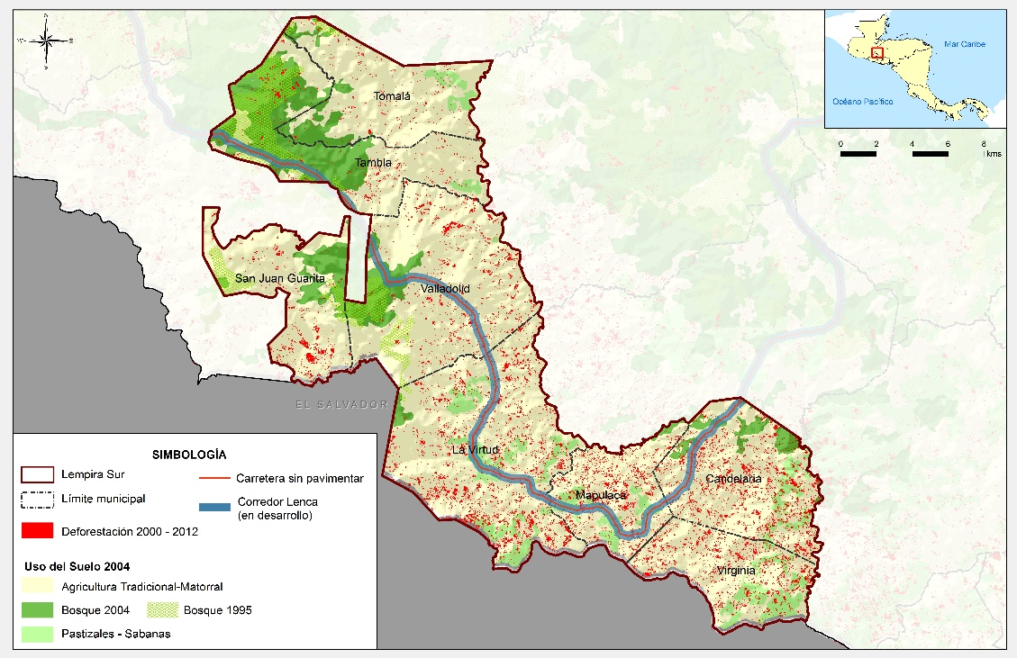
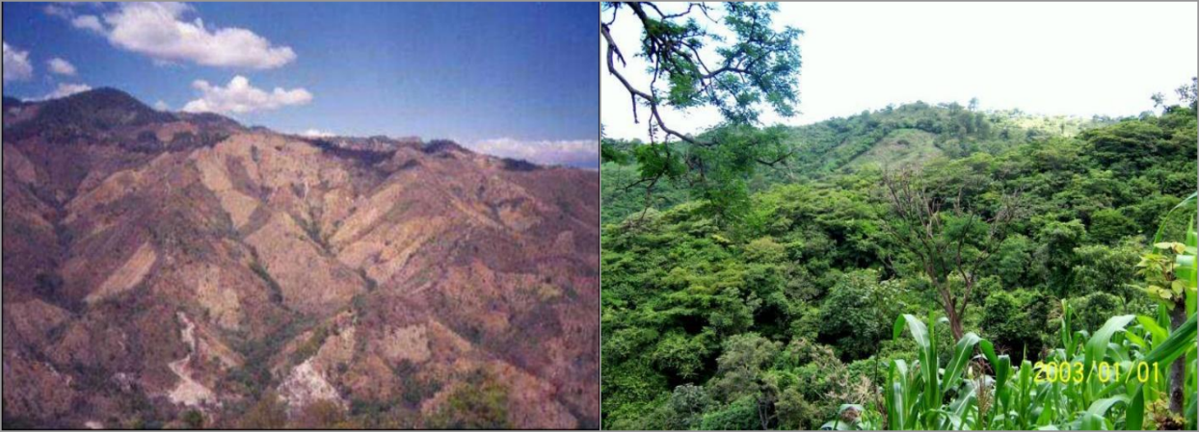
Honduras: Lempira Sur
Potencial para la diversificación productiva.
Conectividad para acceso a mercados y articulación a las dinámicas económicas fronterizas .
Cambio masivo de prácticas mejora seguridad alimentaria y ecosistemas.
10 mil has sistema agroforestal Quesungual y 7 mil has pastos mejorados.
Acción colectiva multinivel
Institucionalización manejo sostenible de RRNN: regulaciones No Quema, sistemas de formación local para investigación y asistencia técnica.
Lempira Sur, Honduras (Fotos de CIAT)

Slide 21
El desafío común de la sostenibilidad de los agroecosistemas en el CSCA
Sostenibilidad de los ecosistemas
Acceso a mercados, servicios básicos, infraestructura
Seguridad Alimentaria
Elementos clave para la Restauración de los servicios ecosistémicos a escala de paisaje
Diversidad de derechos e intereses de actores en el paisaje.
Capital social territorial.
Sistemas locales de gestión e innovación de conocimientos.
Abanico de incentivos directos y estrategias de compensación.
Desafíos de la Agricultura Familiar

Slide 22
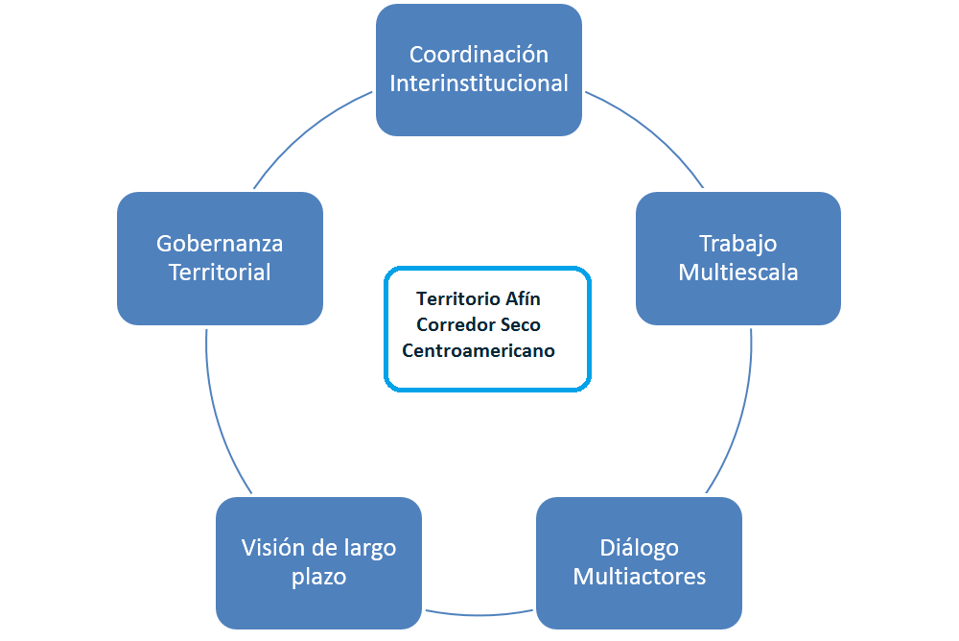
Respuestas desde las políticas
MARCOS REGIONALES INTEGRADOS
La diversidad de situaciones territoriales en el CSCA demandan estrategias para fortalecer la agricultura familiar frente al cambio climático y ante el despliegue de las diversas apuestas económicas.
Transversalidad en las políticas y programas que vinculan lo agrícola con lo ambiental y lo territorial:
Estrategia Regional Agroambiental y de Salud (ERAS)
Estrategia Centroamericana de Desarrollo Rural Territorial (ECADERT)
Respuestas sectoriales
Cambio Climático
Seguridad alimentaria y nutricional
Desarrollo Territorial
Desarrollo Productivo

Slide 23
Una ruta de acciones para políticas de agricultura familiar en el CSCA
Diversidad de actores de la agricultura familiar y contextos territoriales requiere políticas diferenciadas pero articuladas al territorio y a las políticas nacionales
Marco de Regional de Políticas para el CSCA
Marco de Políticas Nacionales
Sistemas de gobernanza territorial

Slide 24
Una ruta de acciones para políticas de agricultura familiar en el CSCA
Readecuación de políticas
Asignación de recursos
Definición de responsabilidades
Definición de compromisos
Nacional
Territorial
Sectorial
Dialogo
Resultados
Coherencia institucional
AF integrada al DTR
Inclusión
Resiliencia
Adaptación
Sostenibilidad
Mejores Medios de Vida
Diferentes intereses
Definir Prioridades
Establecer práctica
Marco de Políticas Regionales CSCA
Planificación
Marco Normativo
Regulaciones
Monitoreo
Control y seguimiento

Slide 25
Gracias
www.prisma.org.sv

